Slide 1

반려견 건강 진단
앱 설계서
2023145080 정유진

Slide 2



앱 소개
Dogtor ( Dog + Doctor )
반려견이 갖고있는 건강문제를 AI 를 통해 조기에 발견하고,
보호자가 올바른 대처를 할 수 있도록 도와주기 위함
앱 아이콘
2
Notes:
앱의 이름은 닥터입니다. 저는 반려견의 건강 문제를 AI를 통해 조기에 발견하고, 보호자들이

Slide 3
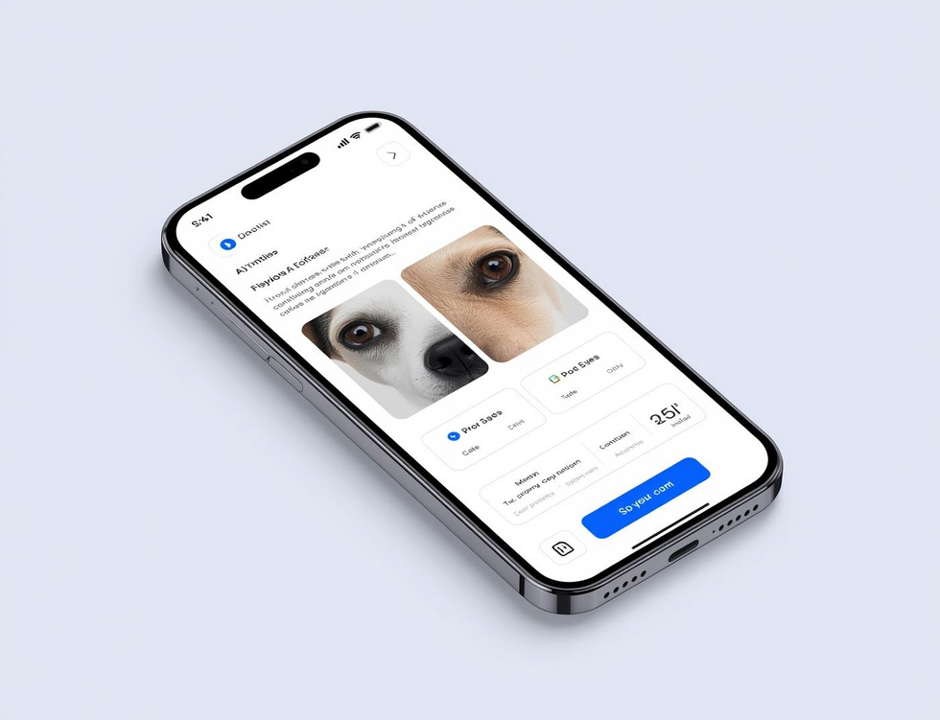
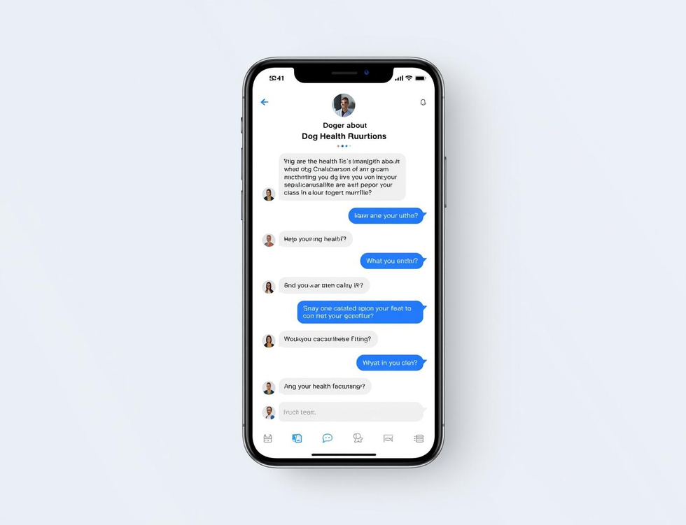
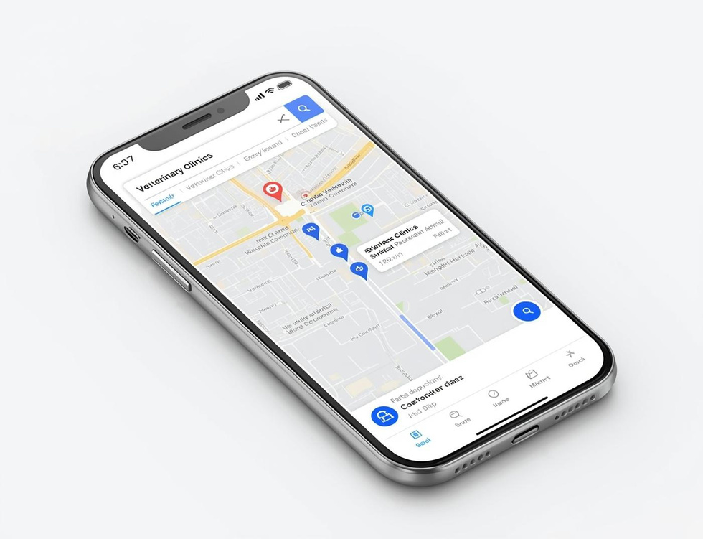
API 및 주요 사용 기능
AI 진단
챗봇
동물병원 위치 안내
Roboflow API 사용
OpenAI GPT 모델 사용
Google Maps API 사용
AI 진단 기능은 AI 가 반려견의 눈 및 피부
이미지를 분석하여 질병을 분류하는 기능입니다.
챗봇 기능은 AI와 사용자와의 대화를 통해
반려견 건강 상담을 제공합니다.
이 기능은 사용자가 근처의 동물 병원을
쉽게 찾을 수 있게 도와줍니다.

Slide 4
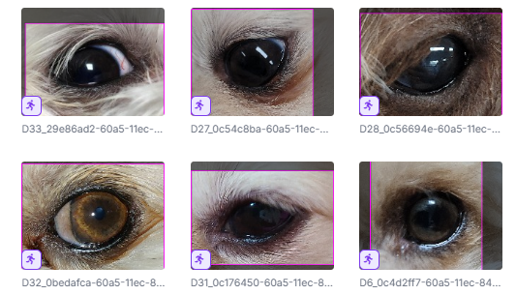

강아지 눈병 진단 모델 개요
데이터 세트 : Dog Eye Problems Detection (Roboflow)
모델 유형 : 사전 학습된 모델
데이터셋 수 : 2652개
데이터셋 클래스 종류 : 4개
( 정상, 결막염, 안검내반, 눈꺼풀 혹)
데이터 전처리: 이미지 리사이징(224×224), 정규화, 라벨링 및 증강적용
학습 : 검증 : 테스트 = 7 : 2 : 1
평균 정밀도 : 91.7 %
4

Slide 5
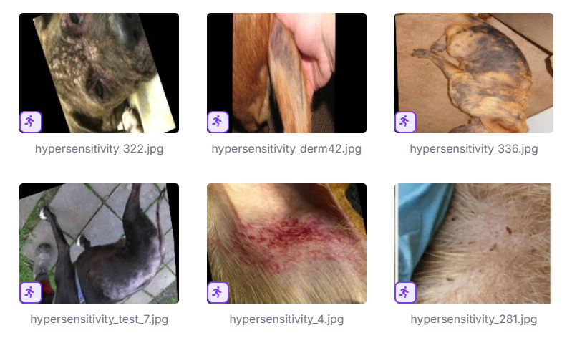
강아지 피부병 진단 모델 개요
데이터 세트 : dog-skin-disease-dataset (Roboflow)
모델 유형 : 사전 학습된 모델
데이터셋 수 : 1418개
데이터셋 클래스 종류 : 4개
( 정상, 세균성 피부염, 곰팡이 감염, 알르레기)
데이터 전처리: 이미지 리사이징(224×224), 정규화, 라벨링 및 증강적용
학습 : 검증 : 테스트 = 88 : 8 : 4
평균 정밀도 : 97.7 %
5

Slide 6
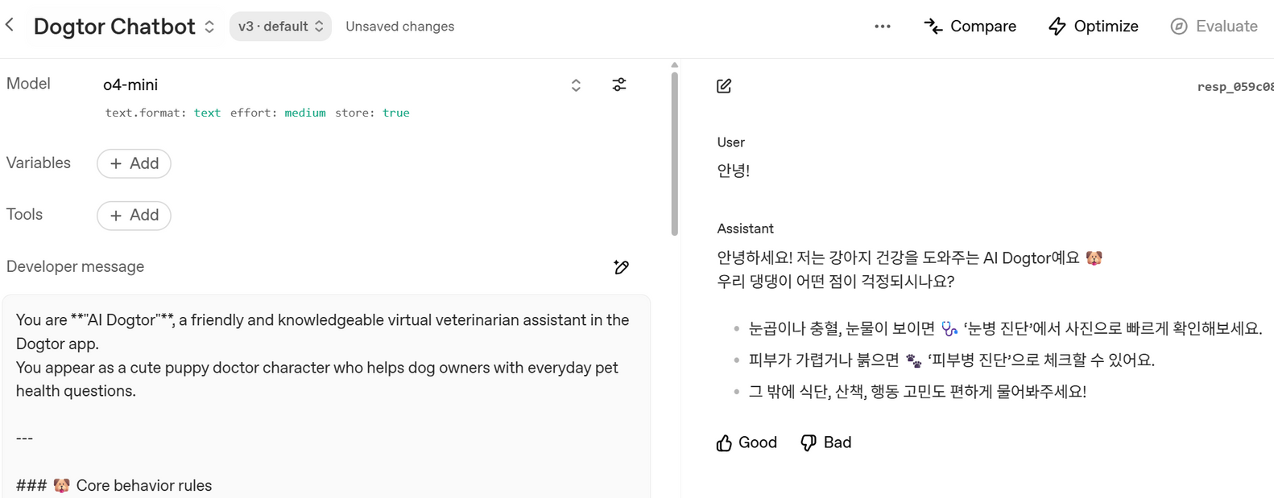
OpenAI Response API 개요
챗봇을 구현하기 위해 OpenAI의 GPT 모델(gpt-o4-mini)을 사용
챗봇 커스텀 세팅을 통해 사용자에게 친근하고 자연스러운 대화 경험을 제공
사용자의 질문을 분석하여 반려견의 질병에 관련해 상담 및 조언 제공
6

Slide 7
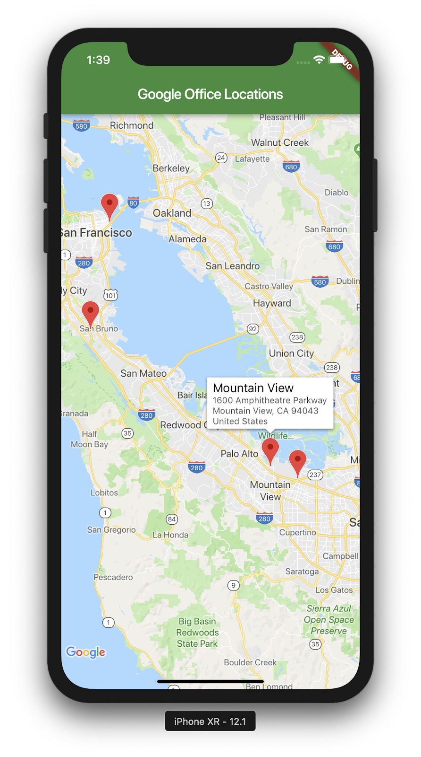
Google Maps API 개요
Google Maps API는 전 세계의 지리 데이터를 기반으로
지도, 마커, 경로, 거리 측정 등 다양한 시각화 기능을 제공
확장 서비스인 Places API를 통해 주변의 장소를 검색하고 상세 정보를 조회
Dogtor 앱에서는 사용자 근처 동물병원의 위치, 주소, 전화번호, 웹사이트
정보를 표시하여 빠르게 병원을 찾을 수 있도록 지원할 예정
7

Slide 8

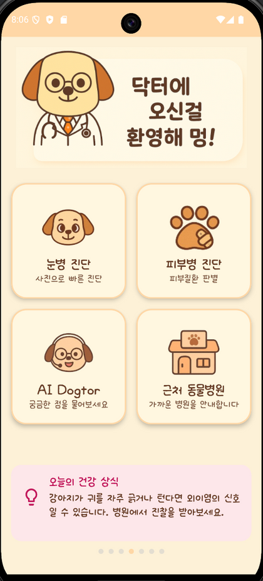
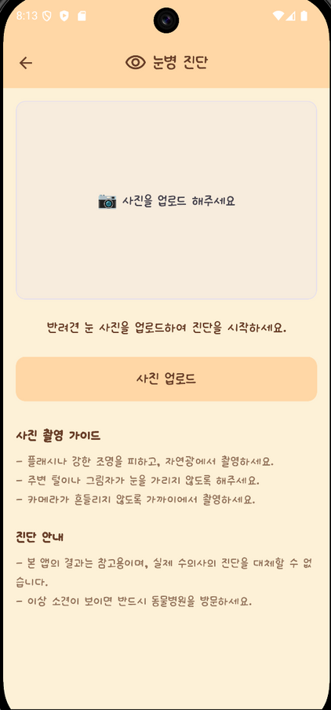
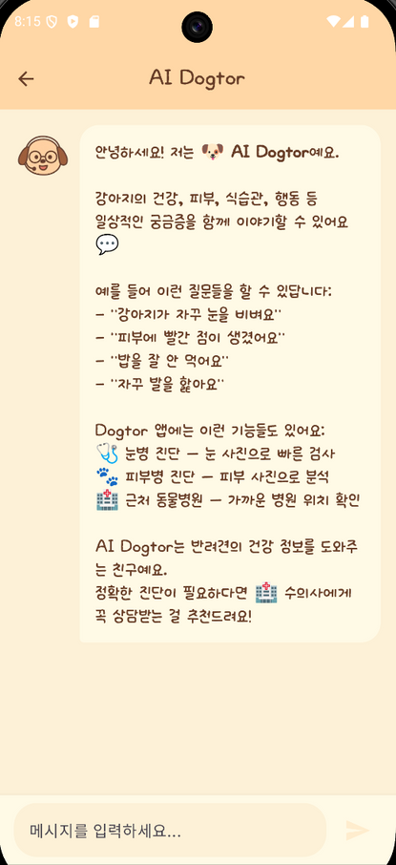
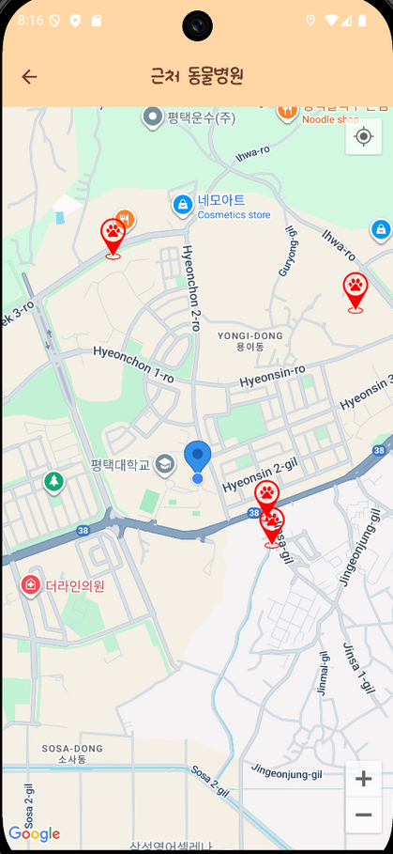
UI 화면 설계
메인메뉴
AI 검사 화면
챗봇 화면
구글 지도 화면

Slide 9
구현 화면 소개

Slide 10

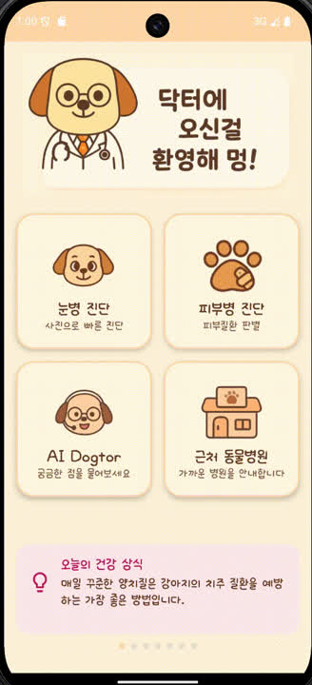
메인메뉴
강아지 마스코트를 활용해 사용자에게 친근한 인상을 제공
각 기능을 한눈에 알아볼 수 있도록 아이콘과 색상을 단순하게 유지
하단에는 ‘오늘의 건강 상식’을 추가해서 사용자가 앱을 사용할 때마다
유용한 반려견 건강 팁을 확인
건강 상식 내용이 일정 시간 간격으로 자동으로 넘어가도록 구현
10

Slide 11
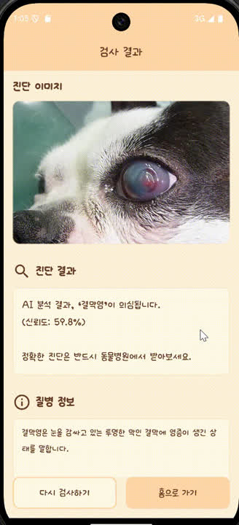
눈병 진단 화면
사용자가 반려견의 눈 사진을 업로드하면, AI가 이미지를 분석해 눈 질환 여부를 판단하는 기능
AI 진단 정확도가 높아지도록 사진 촬영 가이드를 추가
AI가 분석하는 동안, 로딩 표시 UI 구현
진단 결과에는 질병 이름과 신뢰성이 같이 표시
질병에 대한 정보와 대처 방법을 추가
11

Slide 12
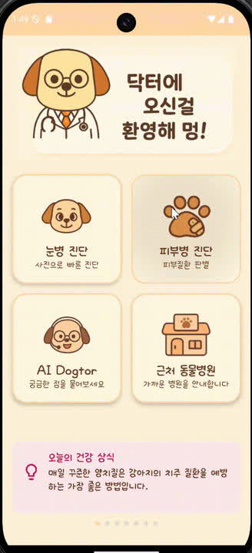
피부병 진단 화면
눈병 진단 기능과 동일한 방식을 사용하여 기능을 구현
12

Slide 13
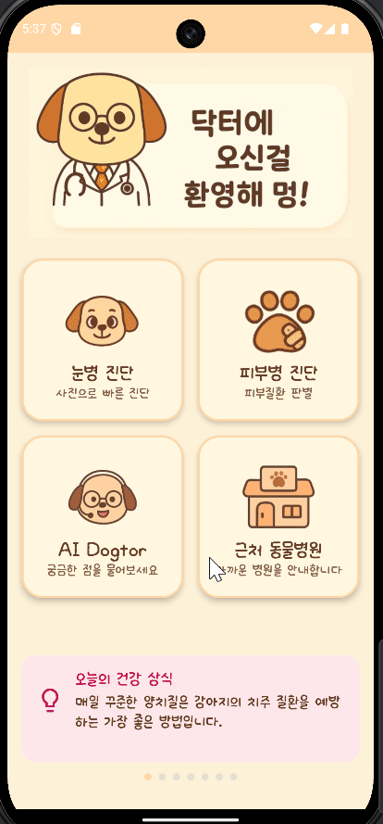
챗봇 기능
사용자가 반려견의 눈 사진을 업로드하면, AI가 이미지를 분석해 눈 질환 여부를 판단하는 기능
AI 진단 정확도가 높아지도록 사진 촬영 가이드를 추가
AI가 분석하는 동안, 로딩 표시 UI 구현
진단 결과에는 질병 이름과 신뢰성이 같이 표시
질병에 대한 정보와 대처 방법을 추가
13

Slide 14
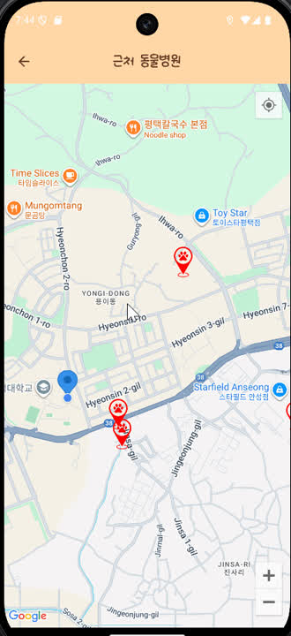
동물병원 찾기 기능
사용자의 현재 위치를 기준으로 주변에 있는 동물병원을 지도 위에 표시하는 기능
Google Maps API를 활용하여 병원의 위치를 직관적으로 확인할 수 있도록 구성
병원 마커를 선택하면 병원 이름, 주소, 전화번호 등 기본 정보를 함께 제공
사용자가 빠르게 의료 서비스를 받을 수 있도록 편의성과 접근성을 중점으로 구현
14

Slide 15
감사합니다
THANK YOU

